Slide 1
Sistemi poliaromatici

Slide 2
Sistemi poliaromatici
Gli IPA sono molto comuni in materiali e molecole che sono stati sfruttati in una grande varietà di applicazioni tecnologiche, dalla catalisi ai semiconduttori, ai dispositivi che emettono luce e così via.
Cristalli liquidi
fotocatalizzatore
Semiconduttore,
fotocatalizzatore
semiconduttori
La presenza di un sistema aromatico consente una grande varietà di funzionalizzazioni e sostituzioni per controllare proprietà molecolari come gap HOMO-LUMO, assorbimento visibile, stabilità, emissione di singoletto e tripletto ecc…

Slide 3
Aromaticity il large PAH systems
Gli IPA sono generalmente ottenuti da fonti naturali (combustibili fossili) e ciò è pratico soprattutto per i piccoli derivati ​​(naftalene, pirene, perilene, fenantrene, crisene). Questi derivati ​​possono quindi essere ulteriormente funzionalizzati. Questo metodo tuttavia non è sempre pratico a causa della grande differenza di reattività tra i diversi IPA.
REGOLE DI CLAR

Slide 4
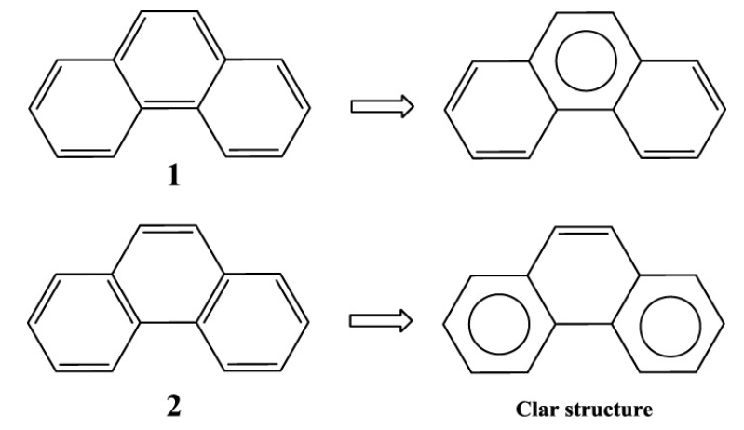
Aromaticità in sistemi aromatici estesi
REGOLE DI CLAR

Slide 5
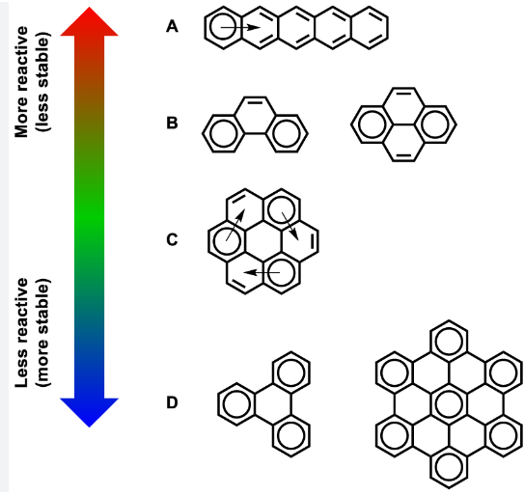
Aromaticità in sistemi aromatici estesi
Sistemi completamente benzenoidi sono molto stabilizzati

Slide 6
Valutare l’aromaticità
L’aromaticità non è una proprietà misurabile delle molecule. Come tale non è descritta da una soluzione dell’equazione di Schrodinger
Può essere definita solamente mediante prove indirette:
Crystallografia
Reattività
Calorimetria
Criteri magnetici
NICS
ACID

Slide 7
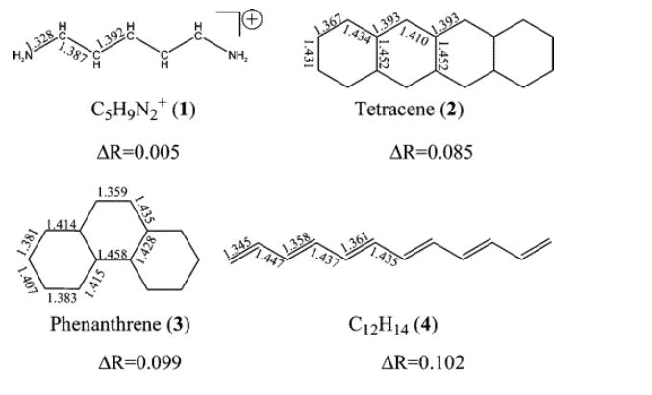
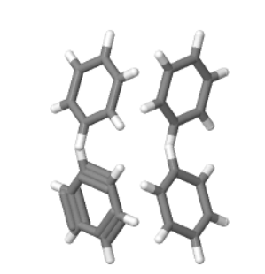
Aromaticità: Criteri strutturali

Slide 8
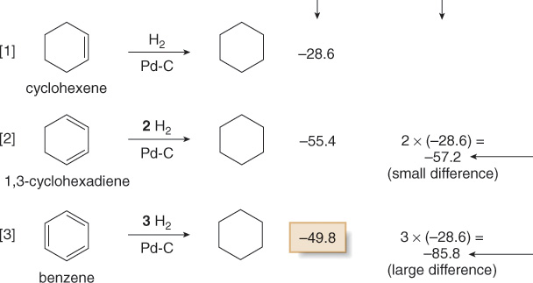
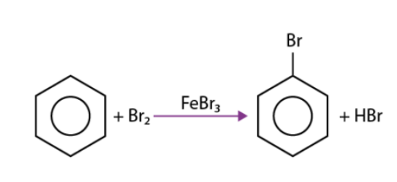
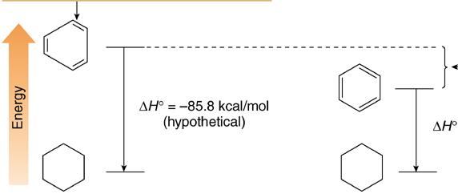
Reattività e criteri energetici
36 kcal/mol
ΔH° = -85.8 kcal/mol
(ipotetico)
= -49.8 kcal/mol

Slide 9
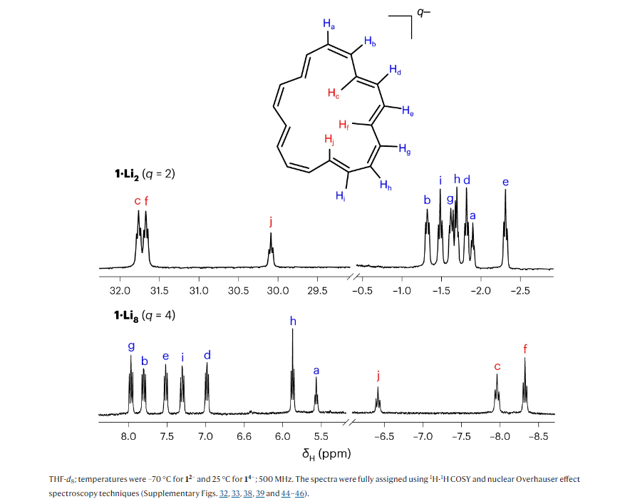
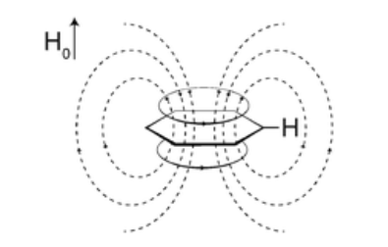
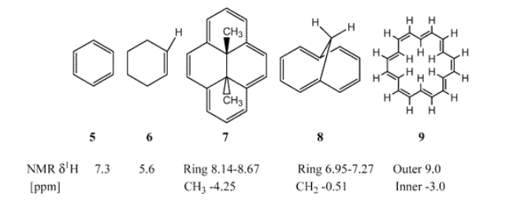
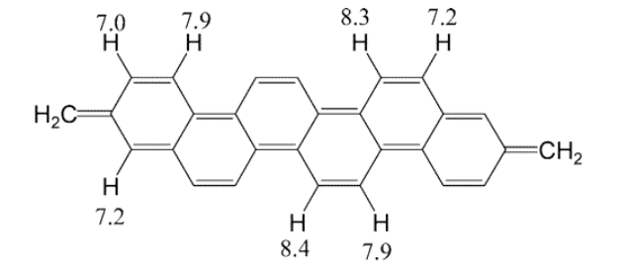
Criteri magnetici
Chem. Rev. 2005, 105, 10, 3842–3888.
Nat. Chem., 2024, 16, 998–1002.

Slide 10
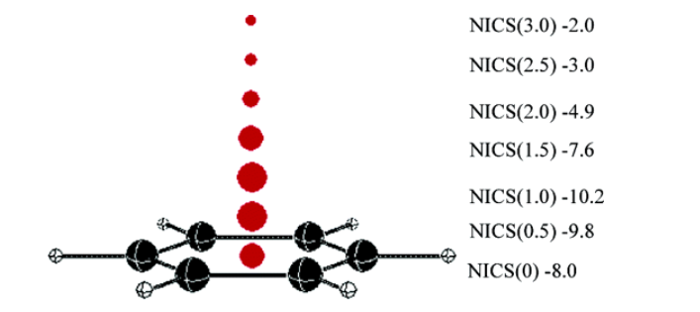
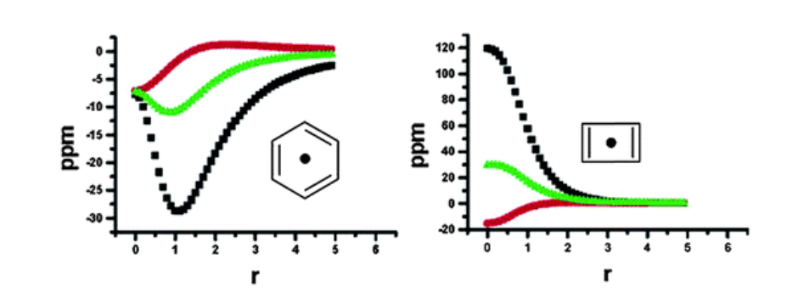
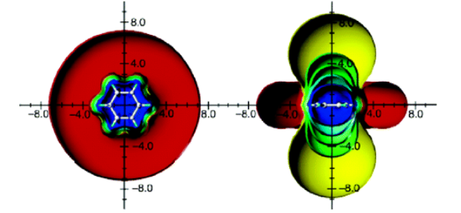
NICS
Chem. Rev. 2005, 105, 10, 3842–3888.

Slide 11
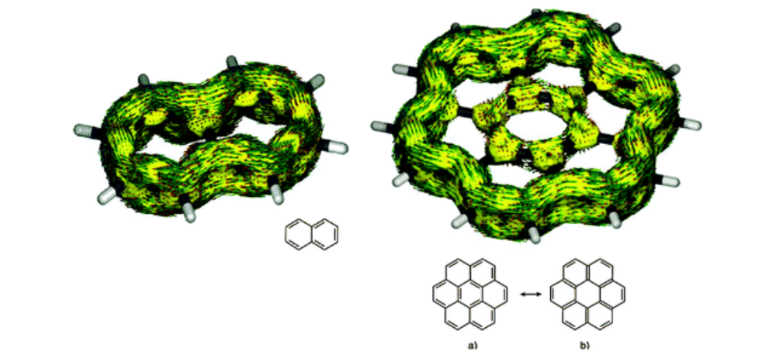
ACID
Chem. Rev. 2005, 105, 10, 3842–3888.

Slide 12
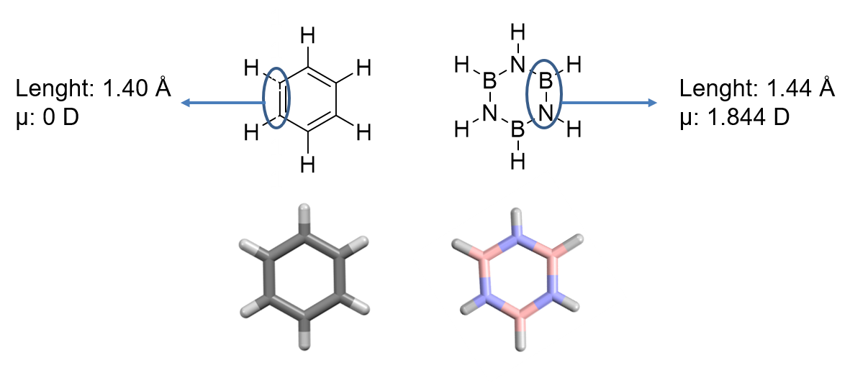
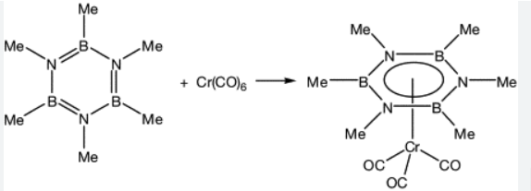
Valutare l’aromaticità: lo strano caso della borazina

Slide 13
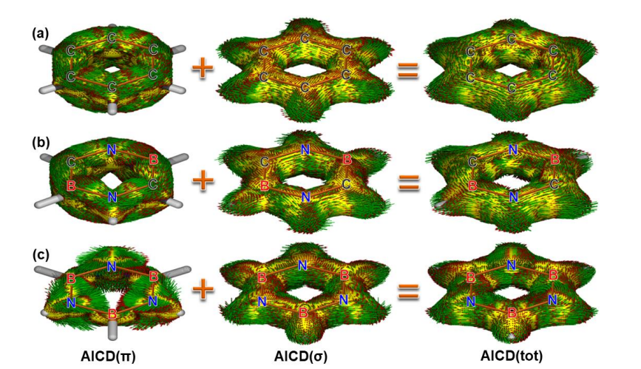
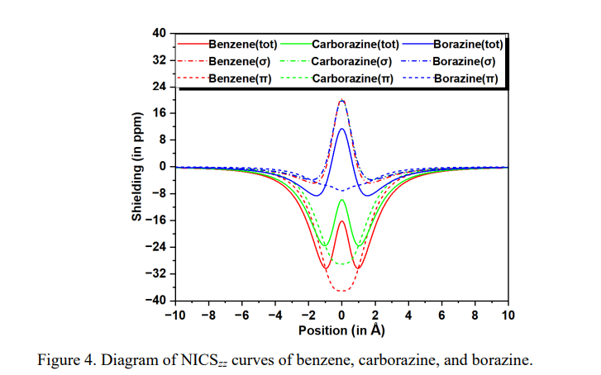
Valutare l’aromaticità: lo strano caso della borazina
¹H NMR (C₆D₆): δ 5.54 (t, br, NH), 4.45 (q, br, BH)

Slide 14
Sintesi e reattività delle principali classi di IPA

Slide 15
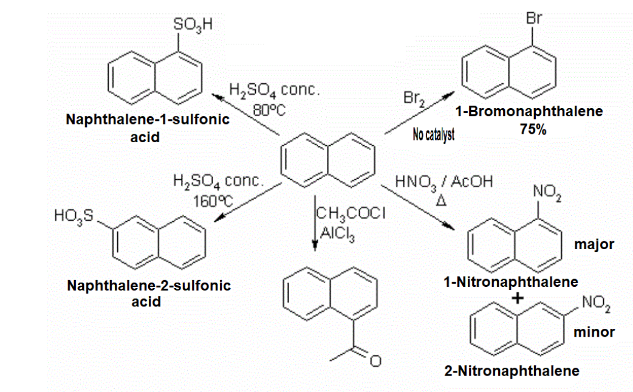
Naftalene

Slide 16
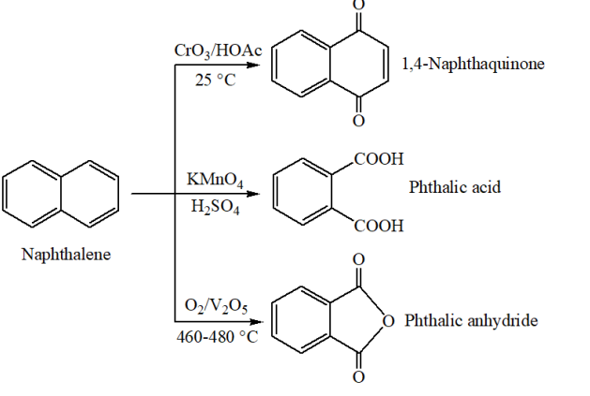
Naftalene

Slide 17
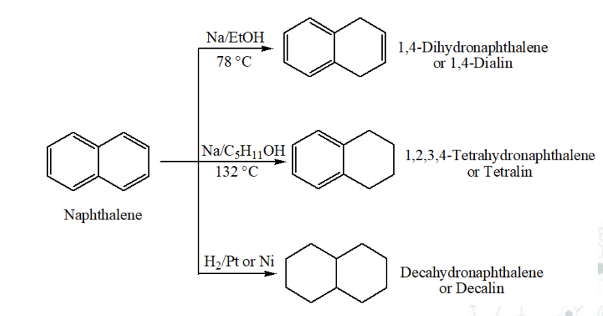
Naftalene

Slide 18
Naftalene

Slide 19
Naftalene

Slide 20
Naftalene

Slide 21
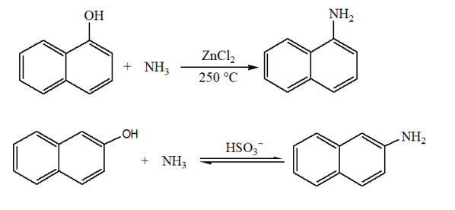
Naftalene
Bucherer reaction

Slide 22
Naftalene: Bucherer reaction

Slide 23
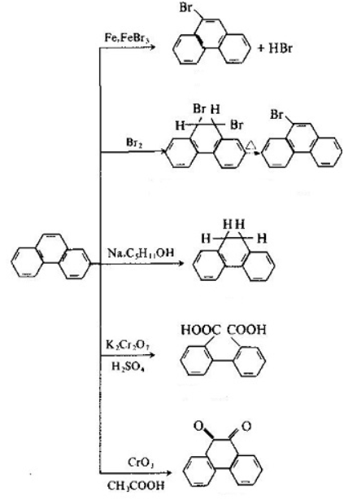
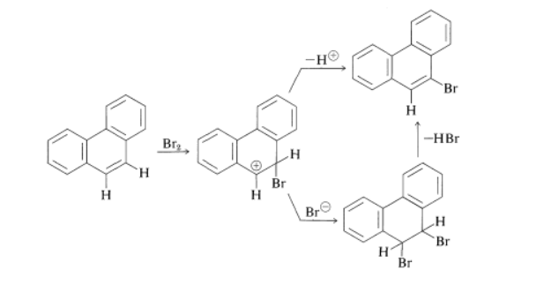
Fenantrene

Slide 24
Fenantrene

Slide 25
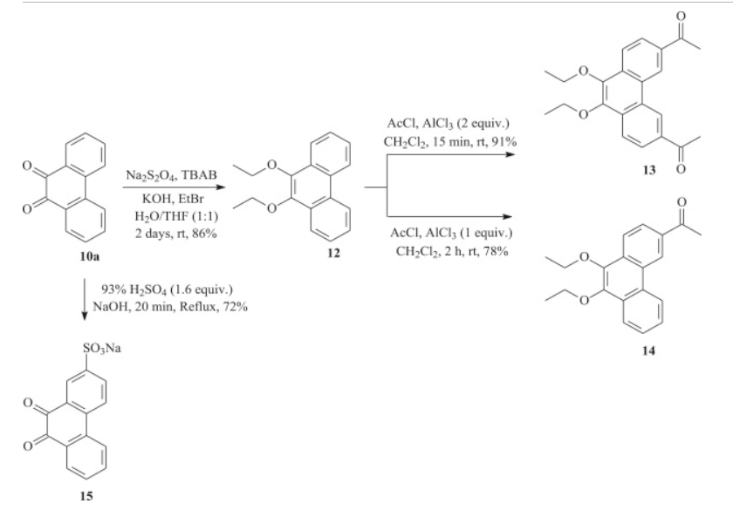
Fenantrene

Slide 26
Fenantrene
???

Slide 27
Fenantrene

Slide 28
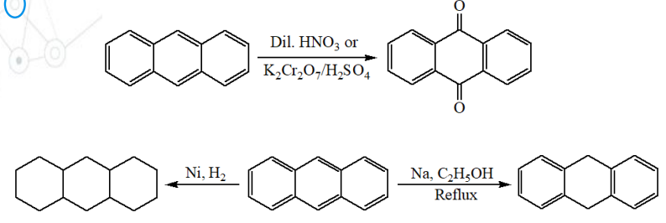
Antracene

Slide 29
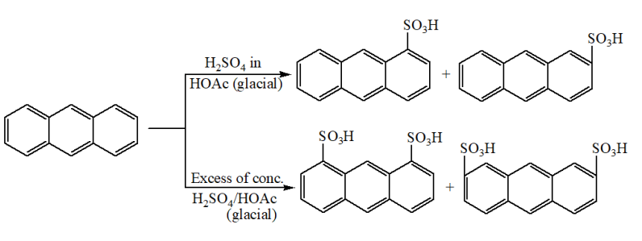
Antracene

Slide 30
Antracene

Slide 31
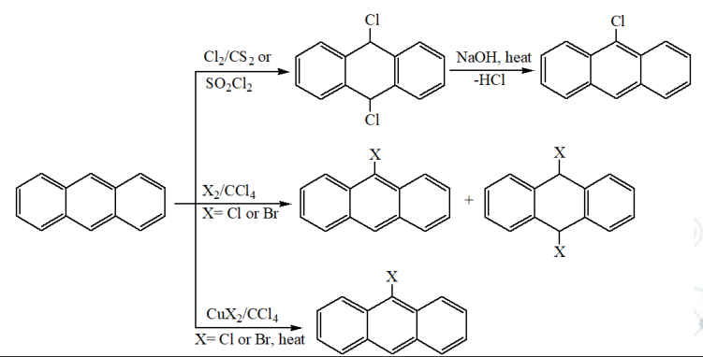
Antracene

Slide 32
Antrachinone

Slide 33
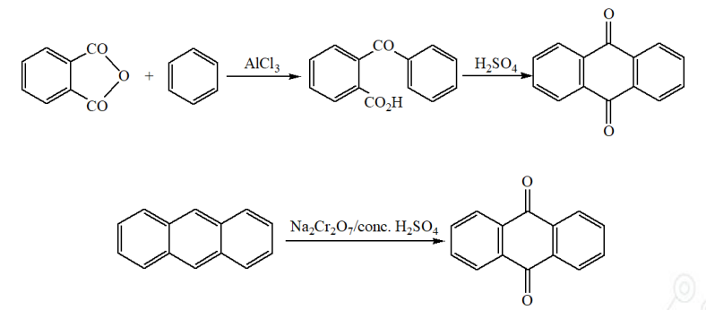
Antrachinone

Slide 34
Antrachinone

Slide 35
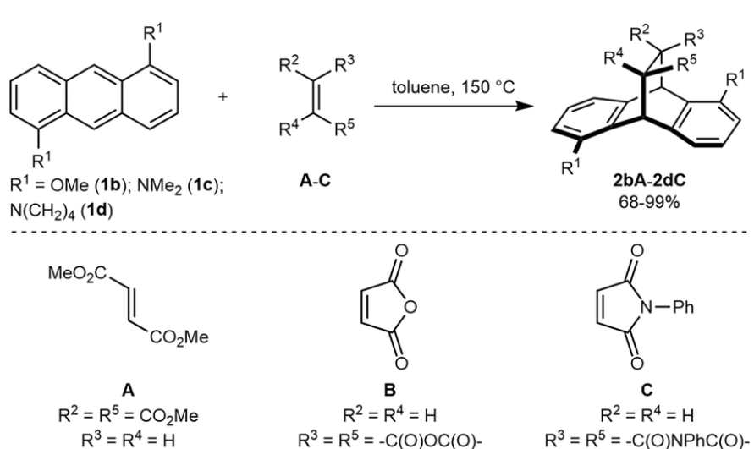
Antracene

Slide 36
Antracene
Si usano antrachinoni!

Slide 37
Pirene

Slide 38
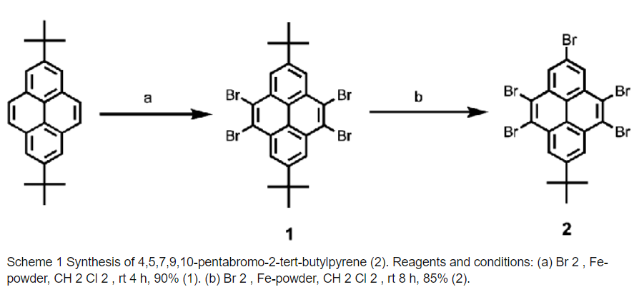
Pirene
Org. Biomol. Chem., 2014, 12, 212-232

Slide 39
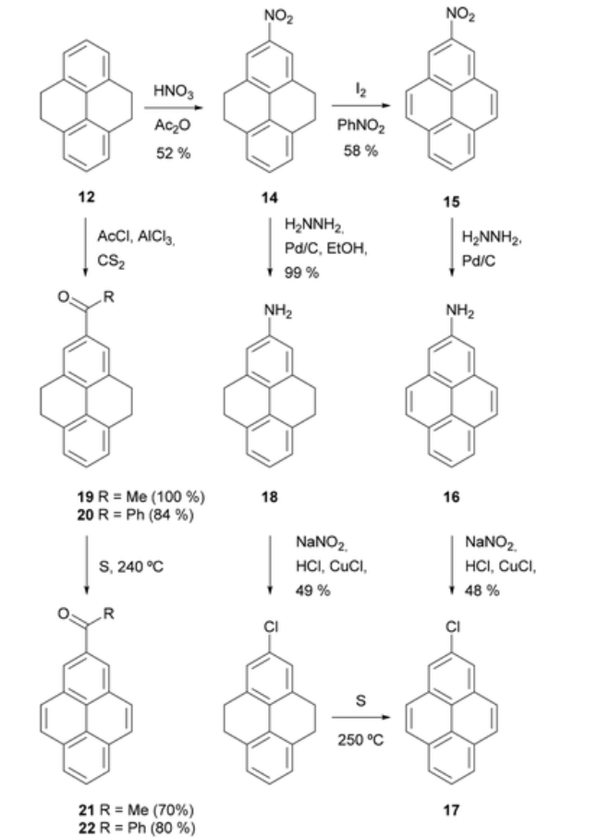
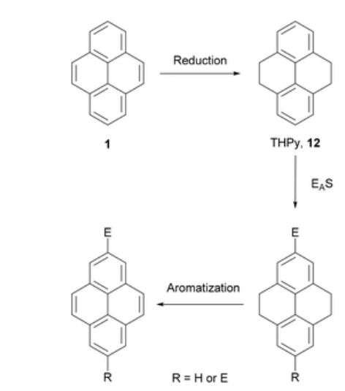
Pirene
H₂/Pd
Alta pressione
DDQ or S

Slide 40
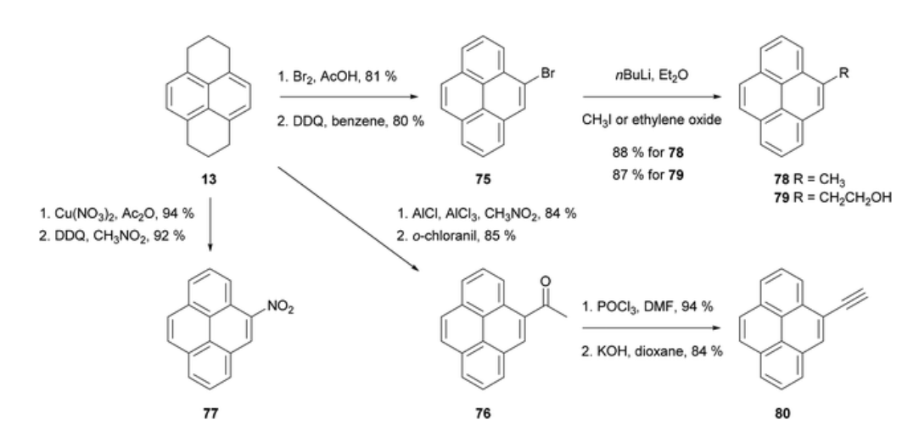
Pirene
Na,
pentanolo
DDQ

Slide 41
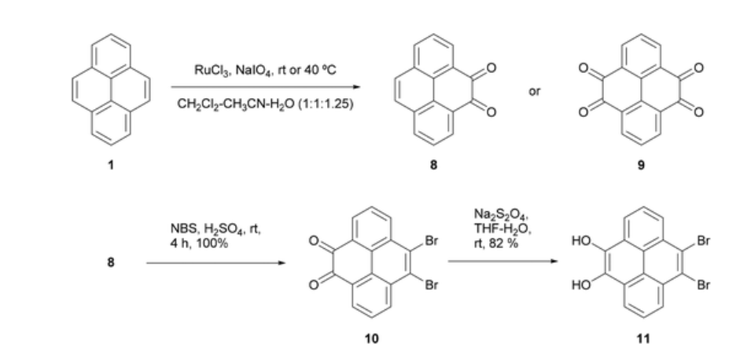
Pirene

Slide 42
Perilene
Reattività simile a due naftaleni uniti, selettività simile.
PAH molto importante nella costruzione di cromofori e pigmenti

Slide 43
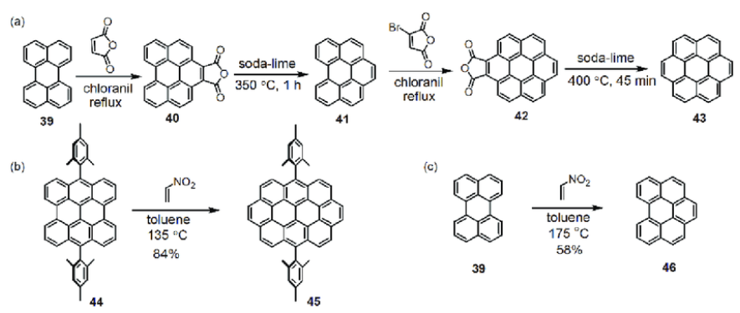
Perilene

Slide 44
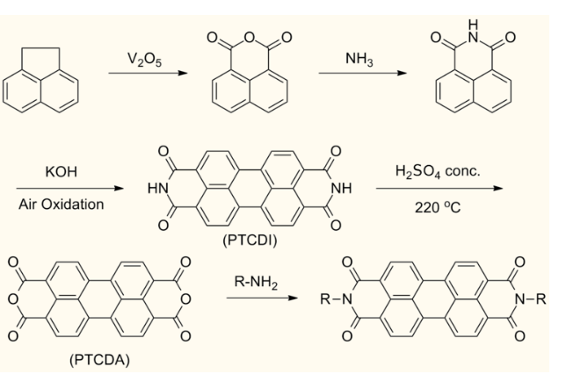
Perilene bisimide

Slide 45
Perilene bisimide: Un perilene estremamente disattivato

Slide 46
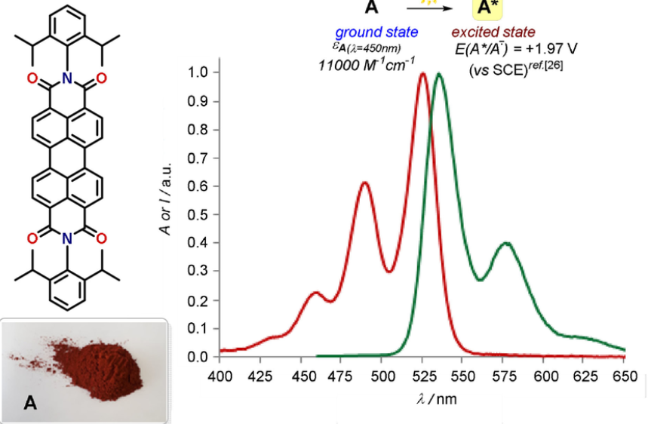
Perilene bisimide
Qy= 90%

Slide 47
Esabenzocoronene
Più piccola subunità del grafene

Slide 48
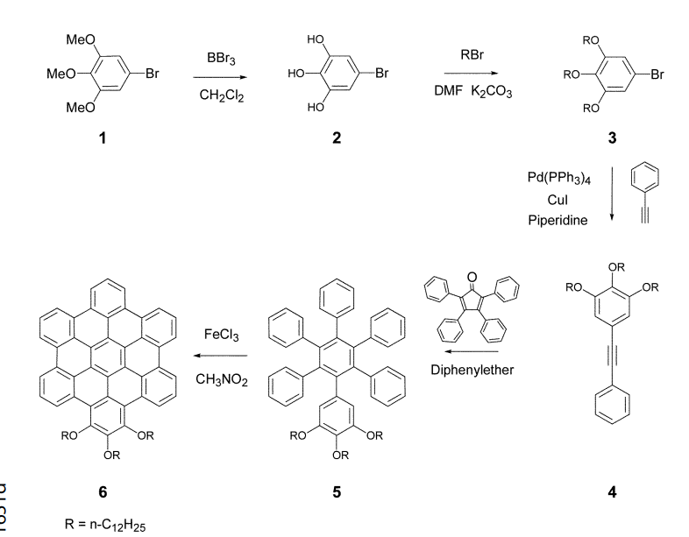
Esabenzocoronene

Slide 49
Gruppi solubilizzanti
TIPS
TBDMS

Slide 50
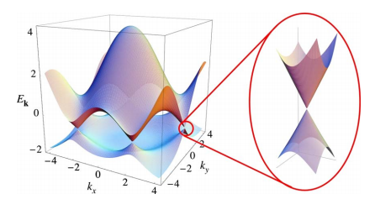
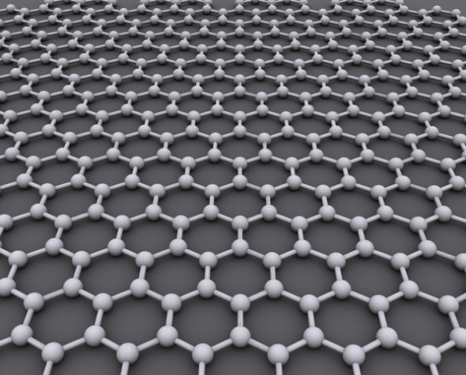
Grafene
struttura costituita da atomi di carbonio ibridati sp² disposti in una struttura periodica a nido d'ape, con distanze CC di 1,42 Å
Il grafene come tale è un conduttore metallico
Geim and Novoselov in 2004

Slide 51
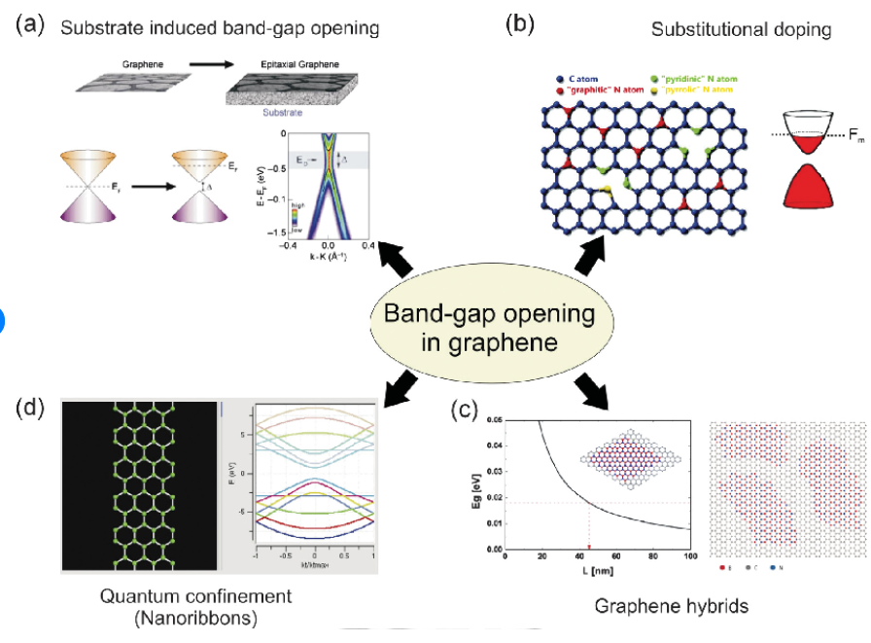
Opening a bandgap in Graphene

Slide 52
Confinamento spaziale
una diversa struttura dei bordi può determinare il passaggio da un comportamento conduttore semi-metallico (bordi a zig-zag) a quello semiconduttore (bordi a Armchair).
la dimensione dei nanoribbon è importante nel determinare le proprietà elettroniche: in generale, all'aumentare della dimensione si osserva una generale diminuzione del bandgap.
Conformazione dei bordi è importante anche per aromaticità e stabilità!

Slide 53
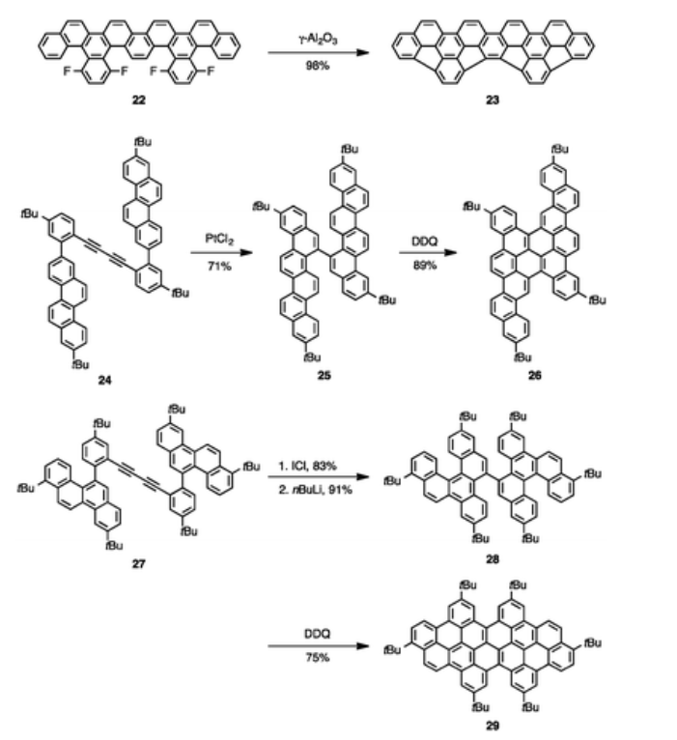
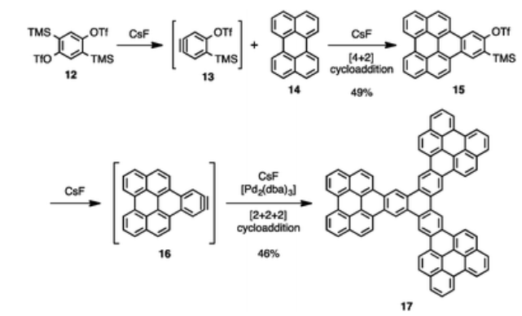
Sintesi di nanografeni estesi

Slide 54
Nanoribbon
Chem. Soc. Rev., 2015, 44, 6616-6643

Slide 55
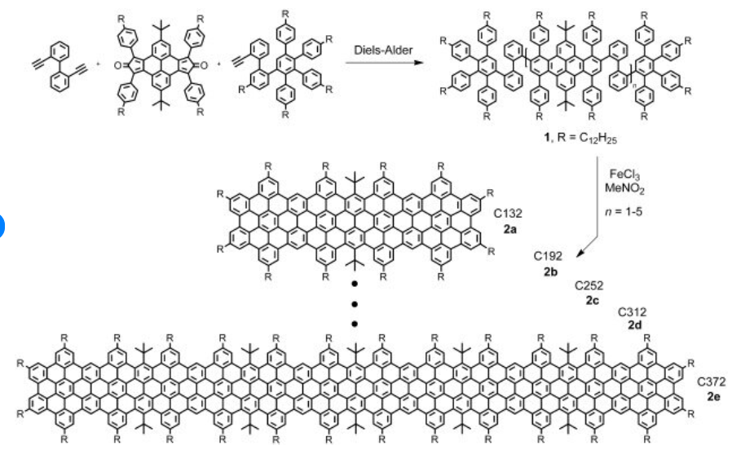
Nanoribbon
Lungo più di 600 nm

Slide 56
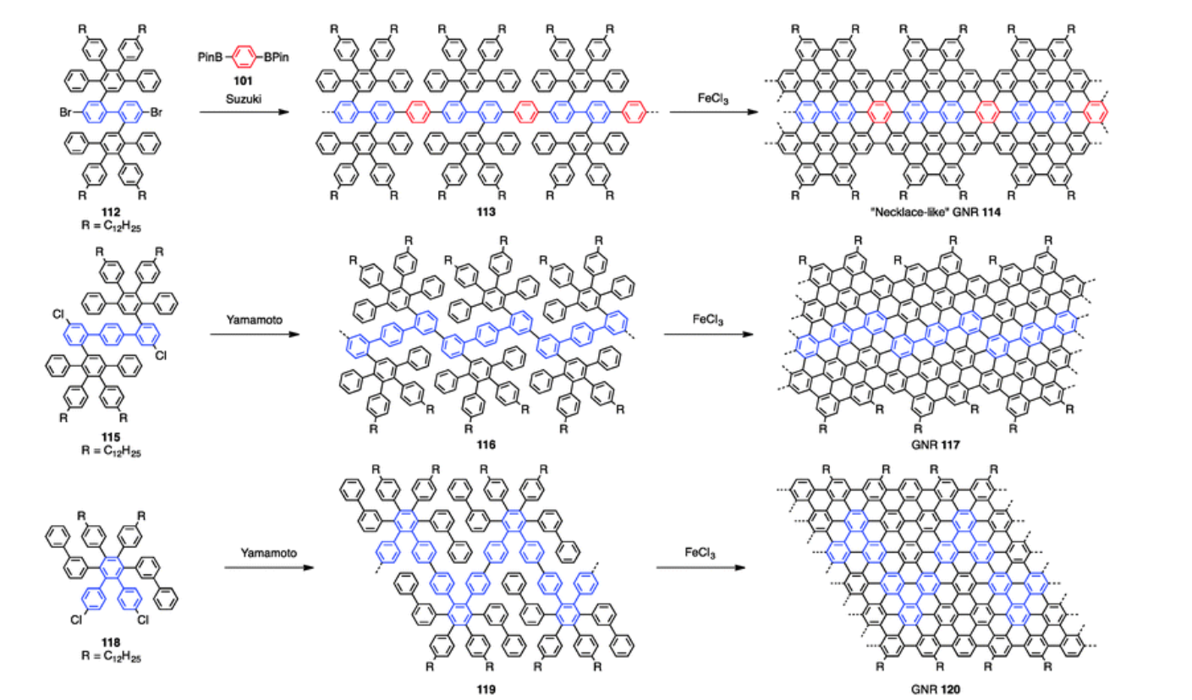
Nanoribbon

Slide 57
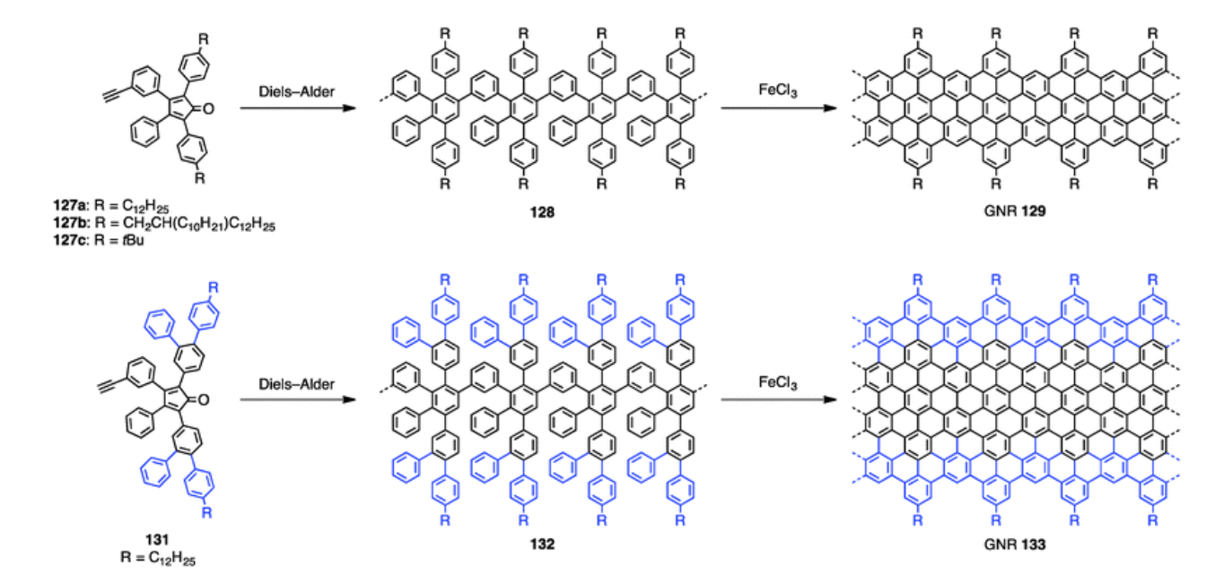
Synthesis of nanoribbons
Chem. Soc. Rev., 2015, 44, 6616-6643

Slide 58
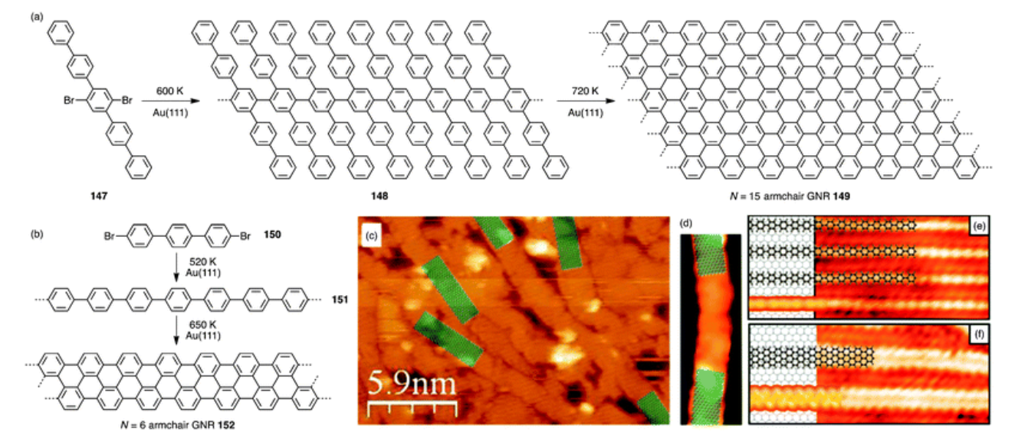
Synthesis of nanoribbons: Surface assisted
Chem. Soc. Rev., 2015, 44, 6616-6643

